Slide 1
Управление маркетингом
- это анализ, планирование, реализация и контроль за исполнением программ, направленных на создание, поддержание и расширение выгодных отношений с целевым покупателем для достижение целей организации.

Slide 2
Маркетинг как управление спросом
ТИПЫ МАРКЕТИНГА
Конверсионный – спрос негативен, необходимо его создавать
Стимулирующий – спрос отсутствует, следует его создавать
Развивающийся – спрос имеется, надо сделать его реальным
Ремаркетинг – спрос снижается, необходимо его восстановить
Демаркетинг – спрос чрезмерен, необходимо его снизить
Синхромаркетинг – спрос колеблется, необходимо его стабилизировать
Поддерживающий маркетинг – спрос соответствует возможностям, его следует стабилизировать
Противодействующий маркетинг – сформировался иррациональный спрос, его следует свести к нулю

Slide 3
Изменение приоритетной роли маркетинга
Пассивный маркетинг:
Производственная концепция
Товарная концепция
Операционный маркетинг:
- Сбытовая концепция
Стратегический маркетинг:
Маркетинговая концепция
Концепция социально-этичного маркетинга

Slide 4
Пассивный маркетинг: производственная и товарная концепции
Пассивный маркетинг — превалирующая в экономической среде форма организации, для которой характерно существование потенциально важного рынка, но предложение ограничено: имеющихся производственных мощностей недостаточно для удовлетворения потребностей рынка.
Спрос, таким образом, превышает предложение

Slide 5
Концепция совершенствования производства (the production concept)
Она основана на утверждении том, что потребитель отдаст предпочтение товарам, которые широко распространены и доступны по цене; управление маркетингом должно быть направлено на совершенствование производства, форм и методов сбыта.

Slide 6
Концепция совершенствования товара (product concept)
Она основана на утверждении о том, что потребитель отдаст предпочтение товарам, качество, свойства и характеристики которых постоянно улучшаются; следовательно, компания-производитель должна прилагать все усилия для совершенствования своей продукции

Slide 7
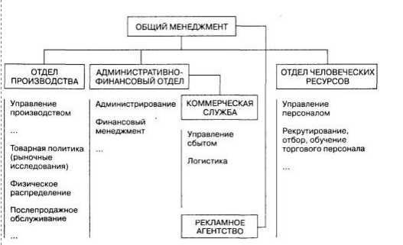
Типичная организация товарно-ориентированной компании

Slide 8
Операционный маркетинг: ориентация на продажи
Причины формирования нового подхода к управлению маркетингом:
Появление новых форм дистрибьюции
Географическое расширение рынков
Появление политики брендинга

Slide 9
Концепция интенсификации коммерческих усилий
В ее основе лежит представление о том, что потребители не будут покупать товар, производимый данной компанией, если не предпринять специальных мер по продвижению товара на рынок и широкомасштабной продаже.

Slide 10
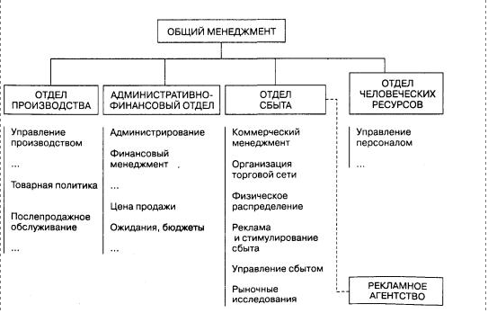
Типичная организация компании, ориентированной на продажи

Slide 11
Сбытовая концепция основана на следующих предположениях:
Потребители естественным образом противятся покупкам «невостребованных товаров»
Потребителей можно подтолкнуть к увеличению объема покупок при помощи различных средств стимулирования сбыта
Фирма должна создать мощный отдел сбыта и применять достаточно много средств продвижения для привлечения и удержания потребителей.

Slide 12
ПРИМЕРЫ «ДИКОГО» МАРКЕТИНГА
Продажа дефектных или опасных товаров.
Преувеличение возможностей товара посредством броского дизайна упаковки.
Мошенническая практика в отношении цены и условий доставки.
Использование методов продвижения, эксплуатирующих импульсивное покупательское поведение.
Реклама, преувеличивающая достоинства товара и обещающая несуществующие достоинства.
Реклама, эксплуатирующая физические страдания или беспокойство индивидов.
Стимулирование чрезмерного потребления при помощи методов навязывания товара.

Slide 13
Стратегический маркетинг: маркетинговая ориентация
Факторы способствующие появлению и/или усилением роли стратегического маркетинга и ориентацией фирмы на потребителя:
Зрелость рынков и прогрессирующее насыщение потребностей основного рынка.
Ускорение темпов распространения и всеобщий охват технологического прогресса.
Растущая интернационализация рынков как результат прогрессирующего устранения барьеров на пути международной торговли.

Slide 14
Количество покупателей
Уровень определяющего фактора

Slide 15
Концепция маркетинга (marketing concept)
Философия управления маркетингом, которая предполагает, что достижение компанией своих целей является результатом определения нужд и запросов целевых рынков и более эффективного по сравнению с компаниями-конкурентами удовлетворения потребителя.

Slide 16
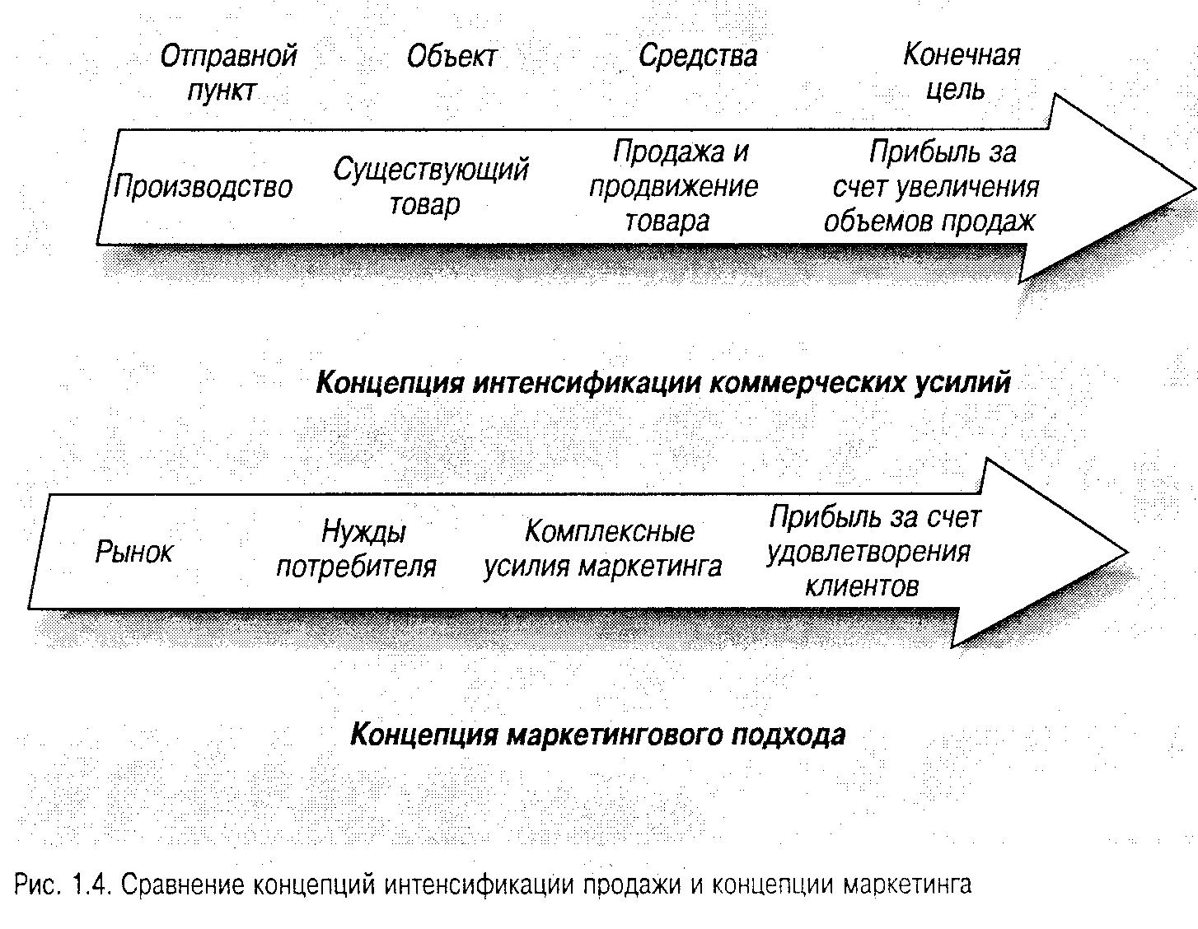

Slide 17
Различия между организациями, ориентированными на производство,
и организациями, ориентированными на рынок
Вид деятельности или функция | Ориентация на производство | Ориентация на рынок
Предложение продукта | Компания продает то, что может произвести; главным образом ориентируется на производственные показатели и издержки | Компания производит то, что она может продать; главным образом ориентируется на потребности покупателей и коньюктуру рынка
Ассортимент продуктов | Узкий | Широкий
Ценообразование | Основываются на издержках производства и распределения | Основываются на ощущаемой ценностной значимости для потребителей
Исследования | Исследования в области техники и технологии; фокусируются на усовершенствовании продукта и снижении издержек производственного процесса | Рыночные исследования; фокусируются на определении новых возможностей и применении новой технологии для удовлетворения потребностей покупателей

Slide 18
Различия между организациями, ориентированными на производство, и организациями, ориентированными на рынок
(продолжение)
Вид деятельности или функция | Ориентация на производство | Ориентация на рынок
Упаковка | Выполняет функцию по сохранению продукта; минимизация издержек | Разрабатывается для удобства покупателей; средство продвижения товара на рынок
Кредит | Неизбежное зло; стремление к минимизации убытков от безнадежных долгов | Услуга для покупателей; средство привлечения покупателей
Продвижение товара на рынок | Акцент на характеристики продукта, качестве и цене продукта | Акцент на преимуществах и выгодах от приобретения продукта, способности удовлетворять потребности покупателей или решать проблемы

Slide 19
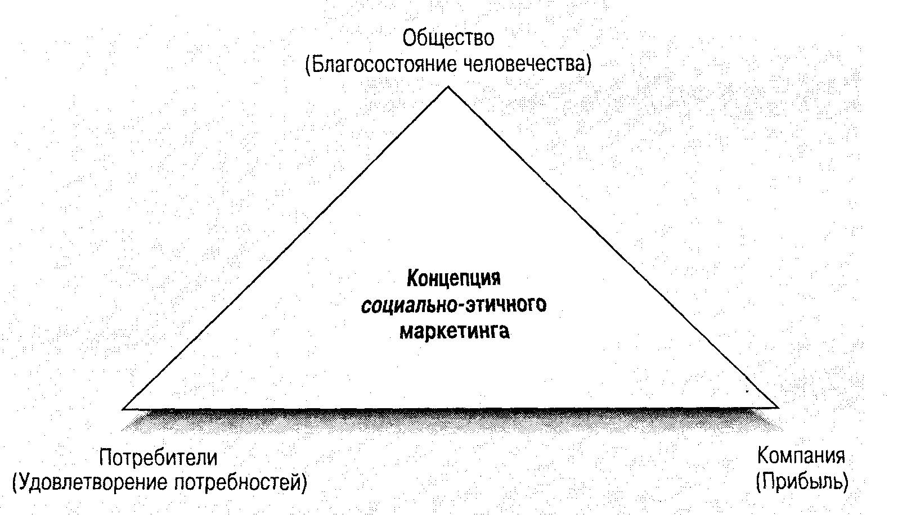
Три идеи, лежащие в основе концепции социально-этичного маркетинга

Slide 20
Концепция социально-этичного маркетинга (societal marketing)
Ее суть в том, что компания должна определить нужды, потребности и интересы целевых рынков, а затем обеспечить высшую потребительскую ценность более эффективными по сравнению с конкурентами способами, которые поддерживают или улучшают благополучие как клиента, так и всего общества в целом.

Slide 21
Основные составляющие концепции маркетинга
Концепция маркетинга
Достижение корпоративных целей за счет лучшего, чем у конкурентов, удовлетворения и предвосхищения нужд потребителей.
Ориентация на потребителя и конкурентов
Вся деятельность компании направлена на то, чтобы обеспечить наивысший уровень удовлетворения потребителей.
Объединение усилий
Весь персонал компании разделяет ответственность за наивысший уровень удовлетворения потребителей.
Достижение целей
Убежденность в том, что корпоративных целей можно достичь только за счет наивысшего уровня удовлетворения потребителей

Slide 22
Концепция рыночной ориентации в теории
Компоненты | Сущность | Место в организации
Действие | Коммерческое орудие | Маркетинговая функция
Анализ | Стратегический мозг | Бизнес-единицы
Культура | Философия бизнеса | Компания в целом

Slide 23
Операционный маркетинг
включает в себя организацию дистрибьюторской, сбытовой и коммуникационной политики с целью информирования потенциальных покупателей и продвижения отличительных качеств товара с одновременным снижением информационных затрат.

Slide 24
Стратегический маркетинг
включает в себя:
систематический и непрерывный анализ потребностей и запросов ключевых потребительских групп,
разработку и производство товара (оказание услуги).
Это позволит компании обслуживать выбранные группы или сегменты более эффективно, чем конкуренты. Достигая этих целей, фирма обеспечивает себе устойчивое конкурентное преимущество.

Slide 25
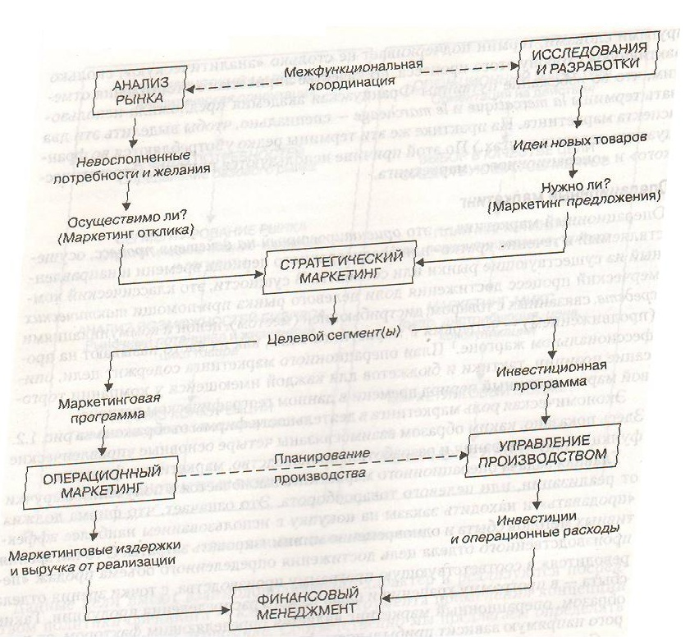
Роль маркетинга в фирме

Slide 26
Сравнение операционного и стратегического маркетинга
Операционный маркетинг | Стратегический маркетинг
Ориентация на действия | Аналитическая ориентация
Существующие возможности | Новые возможности
Переменные, не связанные с товаром | Переменные, связанные с товарным рынком
Стабильная среда | Динамичная среда
Реактивное поведение | Упреждающее поведение
Повседневный менеджмент | Долгосрочный менеджмент
Отдел маркетинга | Межфункциональная организация

Slide 27
Продуктивность (efficiency) – это, в первую очередь, экономичность деятельности компании. Концентрируется на затратах.
Эффективность (effectiveness) – это способность производить то, что требуется потребителям. Концентрируется на потребителях (способности их привлекать и удерживать).
.

Slide 28
Продуктивность и эффективность
 | Неэффективные | Эффективные
Непродуктивные | Быстро уходят из бизнеса | Выживают
Продуктивные | Медленно умирают | Процветают

Slide 29
Модель высокоэффективного бизнеса (консалтинговая компания Arthur D. Little).
Разработка стратегии удовлетворения запросов основных заинтересованных групп… | Заинтересованные группы
…путем совершенствования основных бизнес – процессов | Рабочие процессы
…и объединения ресурсов и организаций. | Ресурсы Организация

Slide 30
Современный рынок определяют 3 главные движущие силы
Потребительская ценность
Основное внимание компании фокусируется на потребителя, на создание потребительской ценности. Это становится ключевым источником конкурентного преимущества в 21 веке.
Сфера ключевых компетенций
Формирование устойчивых конкурентных преимуществ на основе развития ключевых компетенций фирм. Широкое распространение в практике управления получила стратегия аутсорсинга.
Сети сотрудничества (маркетинг взаимоотношений и сетевой подход). Происходит замена вертикальной интеграции на виртуальную, на сотрудничество между фирмами и объединение усилий между рыночными партнерами.

Slide 31
Влияние последних изменений внешней среды на стратегическую роль маркетинга:
Возросшая глобализация рынков и конкуренция.
Рост сферы услуг в экономике и увеличение важности обслуживания для поддержания удовлетворенности и лояльности покупателей.
Быстрое развитие новых информационных и коммуникационных технологий.
Растущая важность взаимоотношений в целях улучшения координации и увеличения эффективности маркетинговых программ.

Slide 32
Маркетинг отношений
состоит в привлечении, поддержании… и укреплении взаимоотношений с покупателями.
относится ко всем маркетинговым действиям, направленным на установление, развитие поддержание успешных отношений

Slide 33
Сравнительная характеристика маркетинга отношений и маркетинга сделок
Маркетинг взаимодействия | Маркетинг отношений
Фокусирование на однократной продаже | Фокус на удержание потребителя
Ориентация на характеристики продукта | Ориентация на ценность продукта
Краткосрочность | Длительный характер
Недостаточное внимание процесса обслуживания | Значительное внимание процессу обслуживания
Ограниченная ответственность потребителя | Значительная ответственность потребителя
Небольшое число контактов с потребителем | Тесное общение с потребителем
Категория качества касается только производственной сферы | Категория качества относится ко всем процессам в организации

Slide 34
Эволюция комплекса маркетинга
4Р, McCarthy(1960) | 5Р, Judd (1987) | 6Р, Kotler (1984) | 7Р, Booms&Bitner(1981) | 15Р, Baumgartner (1991)
Продукт Цена Продвижение Распределение | Продукт Цена Продвижение Распределение Люди | Продукт Цена Продвижение Распределение Формирование общественного мнения Политическая власть | Продукт Цена Продвижение Распределение Участники Физические свидетельства Процессы | Продукт Цена Продвижение Распределение Политика PR Исследования Сегментация Выбор приоритетных направлений Позиционирование Прибыльность Планирование Качество Исполнение

Slide 35
ПОЧЕМУ ВАЖЕН МАРКЕТИНГ ВЗАИМООТНОШЕНИЙ?
Цифры и факты:
Затраты на привлечение нового клиента в среднем в пять раз больше, чем на удержание существующего.
Большая часть клиентов окупается лишь через год работы с ними (соответственно, если клиент “ушел” до этого срока, то он принес убытки)
Удовлетворенный клиент расскажет об удачной покупке в среднем 5 своим знакомым. Неудовлетворенный – минимум 10.
Увеличение процента удержания клиентов на 5% увеличивает прибыль компании на 50-100%.
Около 50% существующих клиентов компании не прибыльны из-за неэффективного взаимодействия с ними.
20% ваших покупателей приносят 80% прибыли (закон Парето)

Slide 36
Характеристики видов бизнеса, ориентирующихся на потребителя и на рынок
 | Ориентирующиеся на потребителя | Ориентирующиеся на рынок
Стратегическая ориентация | Выраженные запросы | Скрытые запросы
Стиль внесения корректив в свою деятельность | Реактивный | Проактивный
Временной горизонт | Краткосрочный | Долгосрочный
Основная цель | Удовлетворение потребителей | Потребительская ценность
Тип обучения | Адаптивный (следование трендам) | Творческий (новые идеи, помогающие прогнозировать тренды)
Процессы обучения | Собеседования с потребителями; Взаимоотношение с клю­чевыми потребителями; Фокус-группы; Тестирование концепций; Селективное партнерство | Наблюдение за потребителями; Взаимоотношения с ведущим заказчиком; Постоянные эксперименты и диалог;

Slide 37
Расширенное видение маркетинга отношений: модель шести рынков
Рынки влияния
Внутренние рынки
Обслуживающие рынки
Рынок потребителей
Рынок труда
Рынок поставщиков

Slide 38
Концепция co-makership
Спецификация продукта. Это ведет к более жесткой стандартизации, снижает возврат и доработки, помогает совершенствовать условия поставок, ведет к снижению затрат.
Качество. В «co-makership» качество начинает формироваться на стадии разработки продукта и постоянно совершенствуется посредством контроля. Иногда производитель и заказчик анализируют системы контроля качества друг друга и вырабатывают общие стандарты.
Гибкость объемов и комплектации.

Slide 39
Критерии оценки клиента для определения рангов
Доля продаж
Период сотрудничества
Выполнение стандартов сотрудничества
Соблюдение стандартов мерчендайзинга
Соблюдение антидемпинговых соглашений
Своевременность оплат
Специализация при работе на соковом рынке только на продукции компании
Приверженность, лояльность к компании. Клиент демонстрирует желание развивать стабильные отношения, идти на компромисс для сохранения положительных отношений с компанией.

Slide 40
Ориентация на покупателей
Определение целевых потребителей, анализ приоритетности клиентов, внедрение категорий клиентов и их ранжирование
Подготовка менеджеров по взаимоотношениям, внедрение во внутреннюю культуру предприятия элементов маркетинга взаимоотношений
Разработка текущих и перспективных планов работы с отдельными группами потребителей
Осуществление контроля за деятельностью менеджеров по работе с потребителями и результатами реализации стратегии маркетинга партнерских отношений.

Slide 41
Классификация потребителей
потенциальные потребители (те, кто предположительно могут купить продукт или услугу)
впервые обратившиеся потребителей
повторно обратившиеся потребителей
клиенты (покупают товары у единственного поставщика

Slide 42
Лестница потребительской лояльности
Партнер
Сторонник
Упор на установление и укрепление отношений
Поддерживающий
Клиент
Покупатель
Упор на поиск
новых клиентов
Потенциальный потребитель

Slide 43
Два подхода к определению лояльности
основывается на рассмотрении лояльности как определенного типа поведения потребителя, выражающегося в длительном взаимодействии с компанией и совершении повторных покупок.
рассматривается как предпочтение потребителей, формирующегося в результате обобщения чувств, эмоций, мнений относительно услуги или продукта.

Slide 44
Лояльность достигается при условии выполнения ряда условий
Потребитель должен:
1) иметь устойчивое предпочтение данного бренда всем остальным;
2) иметь желание совершить повторную покупку и в дальнейшем продолжать приобретать данную марку;
3) для этого у потребителя должно возникнуть чувство удовлетворенности по отношению к бренду;
4) потребитель должен быть нечувствительным к действиям конкурентов;
5) в структуре лояльности у потребителя должен преобладать эмоциональный компонент над рациональным;
6) необходимо задать временную переменную (т.е. в течение какого отрезка времени будут действительны все перечисленные условия).

Slide 45
Компоненты “поведенческой” лояльности
Перекрестная продажа – количество дополнительных продуктов компании, купленных потребителем в определенный промежуток времени;
Увеличение покупок – сумма или доля увеличения размера покупки одного и того же продукта за определенный промежуток времени;
Повторные покупки – количество повторных покупок;
Поддержание потребителем достигнутого уровня взаимодействия с компанией – относительное постоянство суммы покупки одного и того же продукта за определенный промежуток времени

Slide 46
Компоненты “воспринимаемой” лояльности
Осведомленность. Во-первых, осведомленность определяется как степень известности деятельности компании на целевом рынке. Кроме того, осведомленность может быть измерена как количество рекомендаций существующих потребителей, ведущих к привлечению новых потребителей.
Удовлетворенность. Несмотря на выделенные ограничения удовлетворенности как показателя лояльности, приуменьшать её значение было бы ошибкой. При этом из всех перечисленных выше факторов удовлетворенность является, пожалуй, наиболее комплексным.

Slide 47
Матрица лояльности
Удовлетворенность Поведенческая лояльность | Высокая удовлетворенность брендом | Низкая удовлетворенность брендом
Повторные покупки | Истинная лояльность | Ложная лояльность
Покупка конкурирующего бренда | Латентная лояльность | Отсутствие лояльности

Slide 48
Долгосрочные маркетинговые программы
Программы лояльности
Партнерские маркетинговые программы
Управление ключевыми покупателями (key account management)
Индивидуальный маркетинг

Slide 49
Цели:
Повышение производительности
Повышение рентабельности
Роли
Коммуникации
Оценка результатов:
Финансовая
Маркетинговая
Стратегическая
Операционная
Общая
Связи
Программы:
Долгосрочные
Маркетинг «one-to-one»
Партнерские и т.д.
Планирование
Процессы
Мотивация
Партнеры и участники отношений
Критерии
Процессы
Мониторинг
Развитие:
Усиление
Исключение

